Slide 1
    Έλεγχος υποθέσεων για τη διαφορά δύο αναλογιών

Slide 2
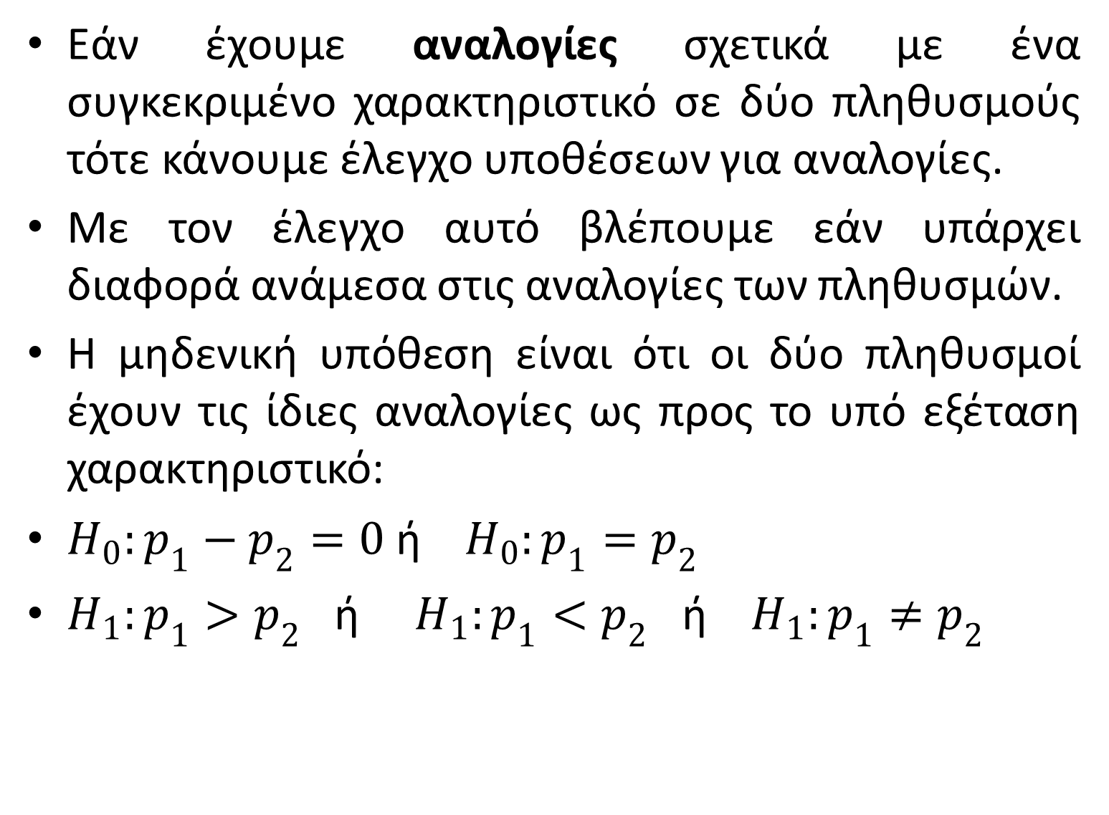
Εάν έχουμε αναλογίες σχετικά με ένα συγκεκριμένο χαρακτηριστικό σε δύο πληθυσμούς τότε κάνουμε έλεγχο υποθέσεων για αναλογίες.
Με τον έλεγχο αυτό βλέπουμε εάν υπάρχει διαφορά ανάμεσα στις αναλογίες των πληθυσμών.
Η μηδενική υπόθεση είναι ότι οι δύο πληθυσμοί έχουν τις ίδιες αναλογίες ως προς το υπό εξέταση χαρακτηριστικό:
$Η_{0}:p_{1}−p_{2}=0$ ή $Η_{0}:p_{1}=p_{2}$
$Η_{1}:p_{1}>p_{2}$ ή $Η_{1}:p_{1}<p_{2}$ ή $Η_{1}:p_{1}≠p_{2}$

Slide 3
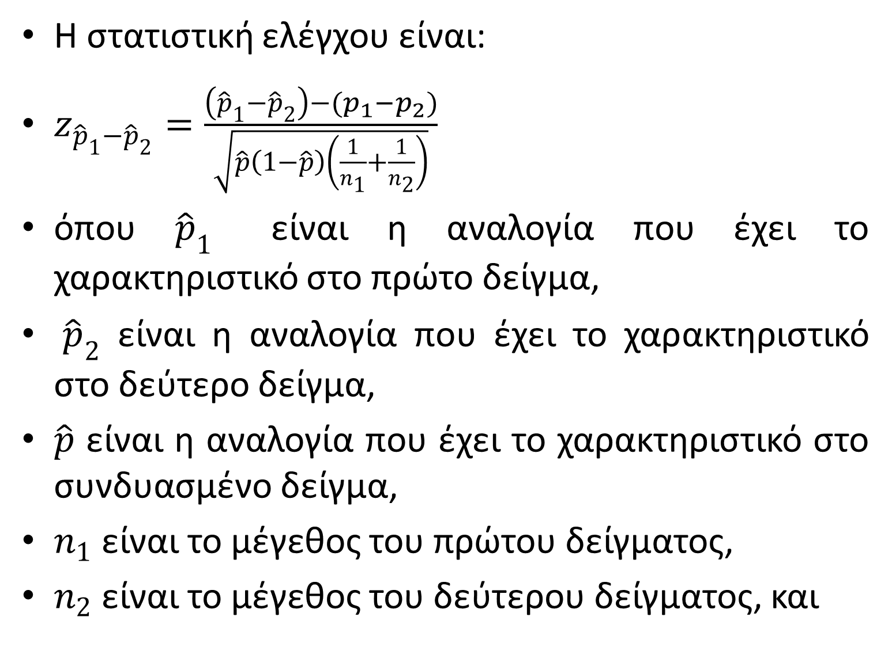
Η στατιστική ελέγχου είναι:
$z_{{\hat{p}}_{1}−{\hat{p}}_{2}}=\frac{\left({\hat{p}}_{1}−{\hat{p}}_{2}\right)−(p_{1}−p_{2})}{\sqrt{\hat{p}\left(1−\hat{p}\right)\left(\frac{1}{n_{1}}+\frac{1}{n_{2}}\right)}}$
όπου ${\hat{p}}_{1}$ είναι η αναλογία που έχει το χαρακτηριστικό στο πρώτο δείγμα,
${\hat{p}}_{2}$ είναι η αναλογία που έχει το χαρακτηριστικό στο δεύτερο δείγμα,
$\hat{p}$ είναι η αναλογία που έχει το χαρακτηριστικό στο συνδυασμένο δείγμα,
$n_{1}$ είναι το μέγεθος του πρώτου δείγματος,
$n_{2}$ είναι το μέγεθος του δεύτερου δείγματος, και

Slide 4
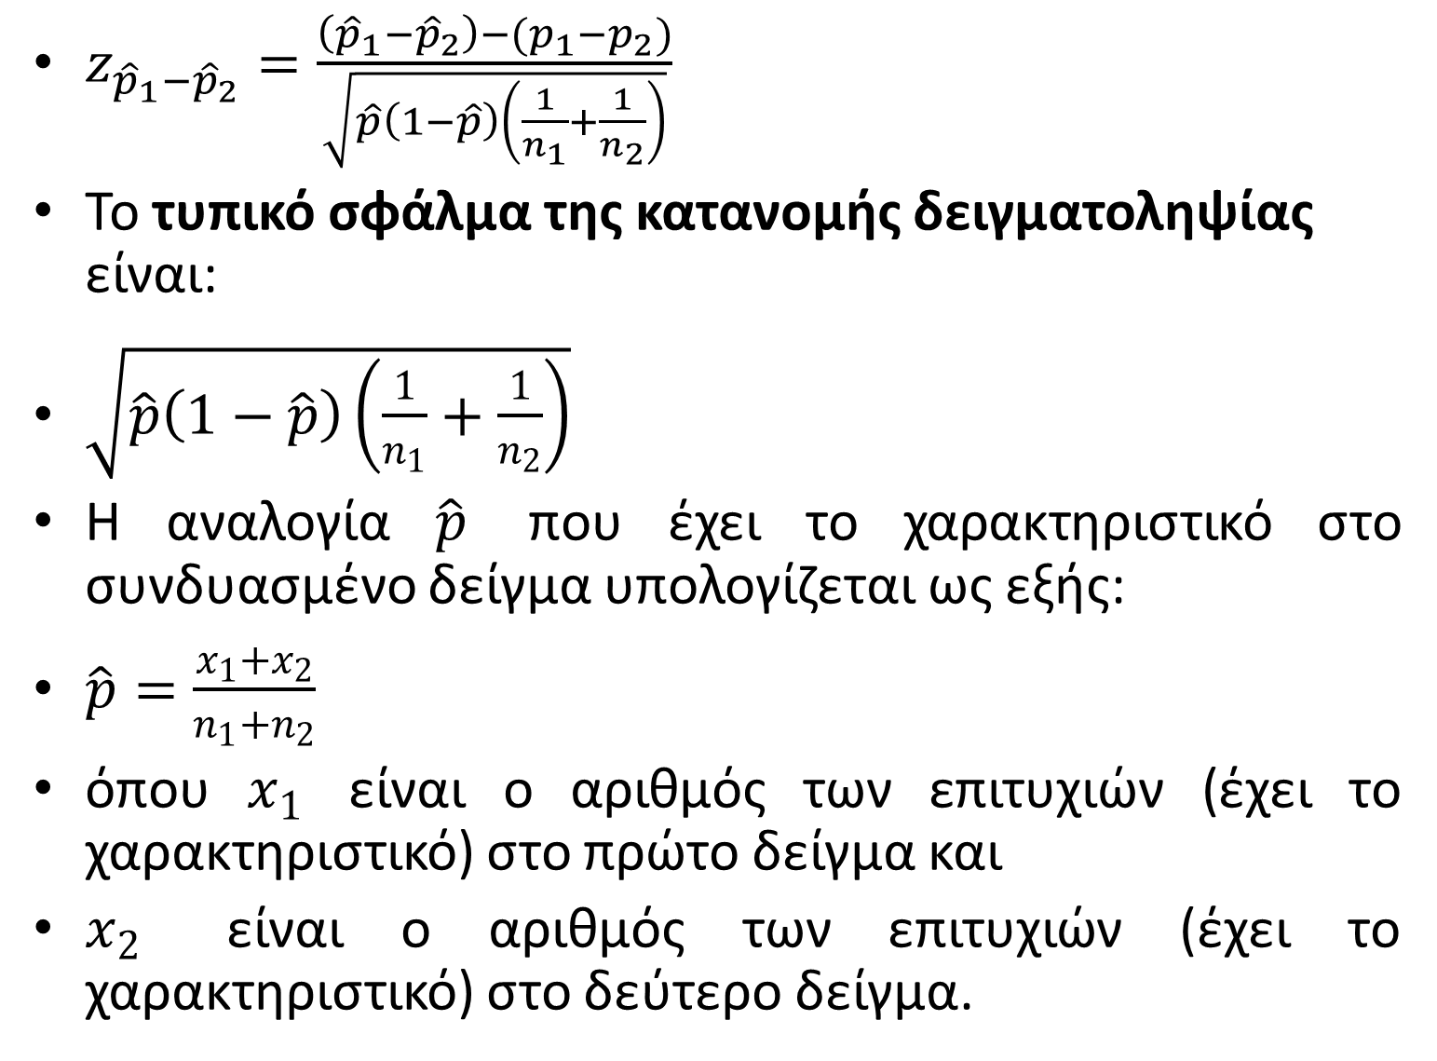
$z_{{\hat{p}}_{1}−{\hat{p}}_{2}}=\frac{\left({\hat{p}}_{1}−{\hat{p}}_{2}\right)−(p_{1}−p_{2})}{\sqrt{\hat{p}\left(1−\hat{p}\right)\left(\frac{1}{n_{1}}+\frac{1}{n_{2}}\right)}}$
Το τυπικό σφάλμα της κατανομής δειγματοληψίας είναι:
$\sqrt{\hat{p}\left(1−\hat{p}\right)\left(\frac{1}{n_{1}}+\frac{1}{n_{2}}\right)}$
Η αναλογία $\hat{p}$ που έχει το χαρακτηριστικό στο συνδυασμένο δείγμα υπολογίζεται ως εξής:
$\hat{p}=\frac{x_{1}+x_{2}}{n_{1}+n_{2}}$
όπου $x_{1}$ είναι ο αριθμός των επιτυχιών (έχει το χαρακτηριστικό) στο πρώτο δείγμα και
$x_{2}$ είναι ο αριθμός των επιτυχιών (έχει το χαρακτηριστικό) στο δεύτερο δείγμα.

Slide 5
Το Υπουργείο Απασχόλησης υποστηρίζει ότι θα πρέπει οι άνεργοι να παρακολουθούν προγράμματα κατάρτισης για να βελτιώσουν τις πιθανότητες ένταξής τους στην αγορά εργασίας.
Σε δείγμα 80 ανέργων που παρακολούθησαν πρόγραμμα κατάρτισης οι 34 βρήκαν εργασία σε ένα εξάμηνο, ενώ σε δείγμα 70 ανέργων που δεν παρακολούθησαν πρόγραμμα κατάρτισης οι 20 βρήκαν εργασία σε ένα εξάμηνο.
Να γίνει ο έλεγχος σε επίπεδο σημαντικότητας 5% για τον ισχυρισμό του Υπουργείου Απασχόλησης.

Slide 6
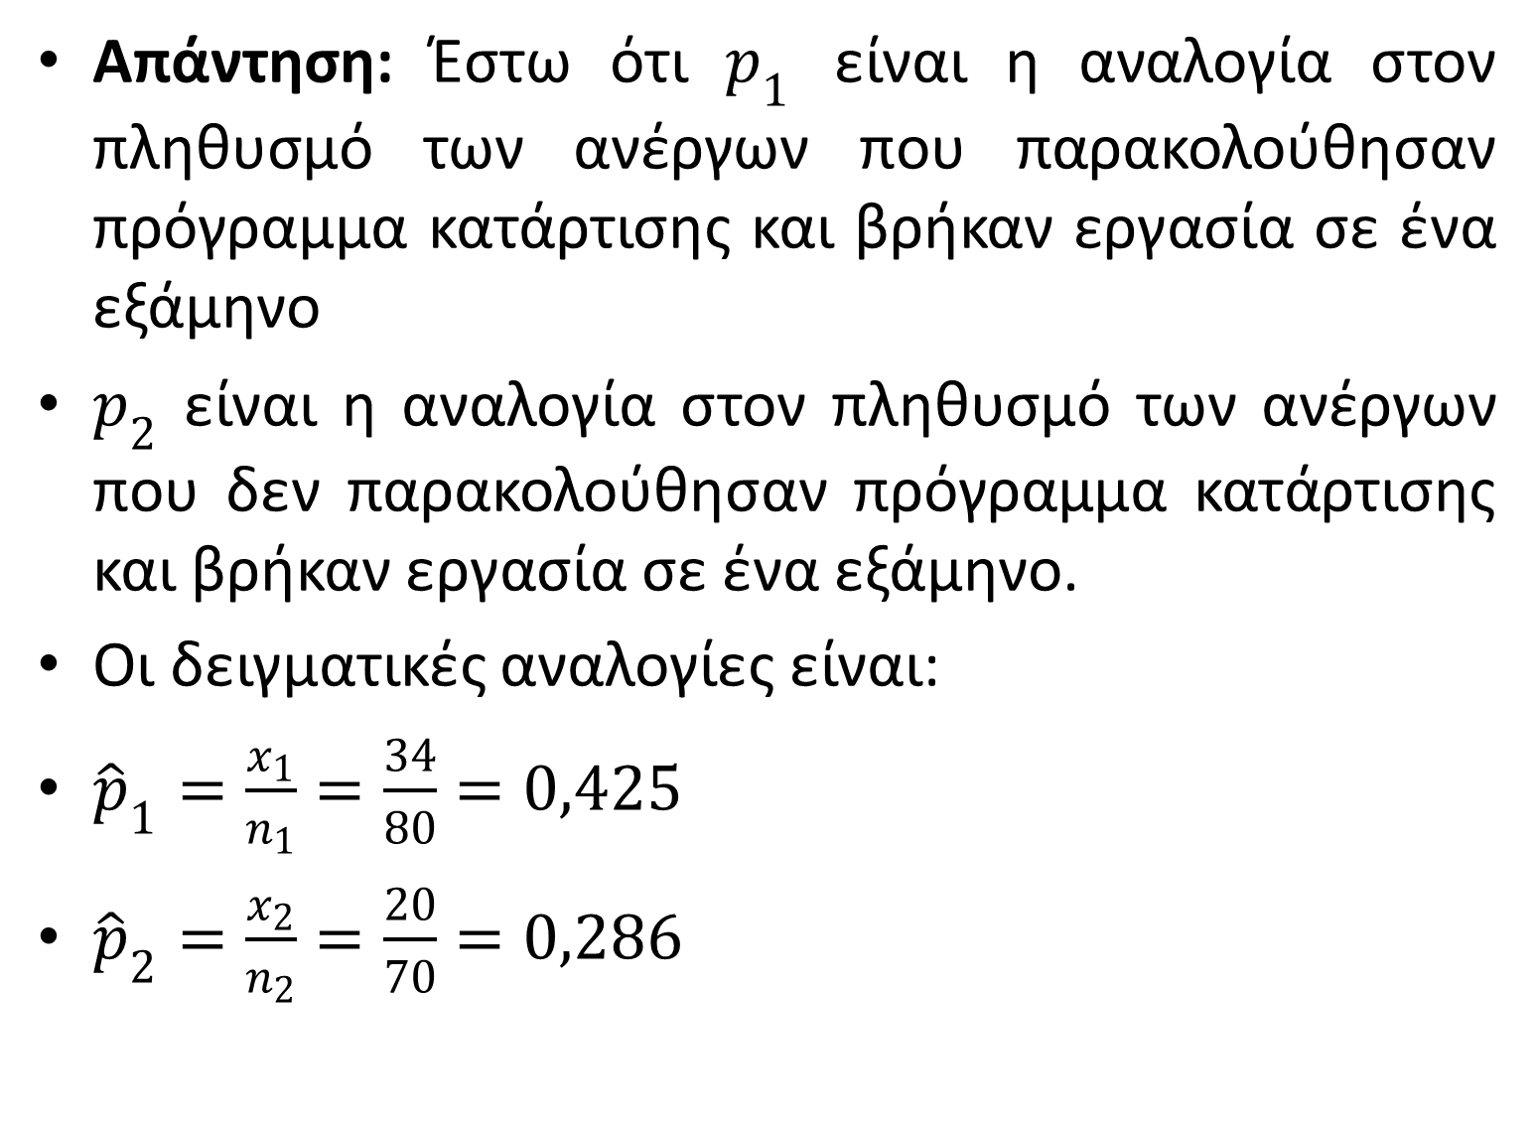
Απάντηση: Έστω ότι $p_{1}$ είναι η αναλογία στον πληθυσμό των ανέργων που παρακολούθησαν πρόγραμμα κατάρτισης και βρήκαν εργασία σε ένα εξάμηνο
$p_{2}$ είναι η αναλογία στον πληθυσμό των ανέργων που δεν παρακολούθησαν πρόγραμμα κατάρτισης και βρήκαν εργασία σε ένα εξάμηνο.
Οι δειγματικές αναλογίες είναι:
${\hat{p}}_{1}=\frac{x_{1}}{n_{1}}=\frac{34}{80}=0,425$
${\hat{p}}_{2}=\frac{x_{2}}{n_{2}}=\frac{20}{70}=0,286$

Slide 7
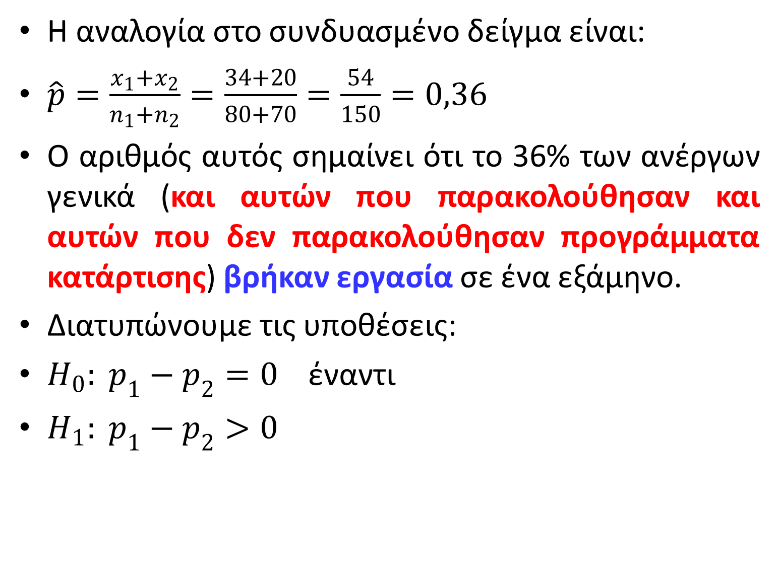
Η αναλογία στο συνδυασμένο δείγμα είναι:
$\hat{p}=\frac{x_{1}+x_{2}}{n_{1}+n_{2}}=\frac{34+20}{80+70}=\frac{54}{150}=0,36$
Ο αριθμός αυτός σημαίνει ότι το 36% των ανέργων γενικά (και αυτών που παρακολούθησαν και αυτών που δεν παρακολούθησαν προγράμματα κατάρτισης) βρήκαν εργασία σε ένα εξάμηνο.
Διατυπώνουμε τις υποθέσεις:
$Η_{0}: p_{1}−p_{2}=0$ έναντι
$Η_{1}: p_{1}−p_{2}>0$

Slide 8
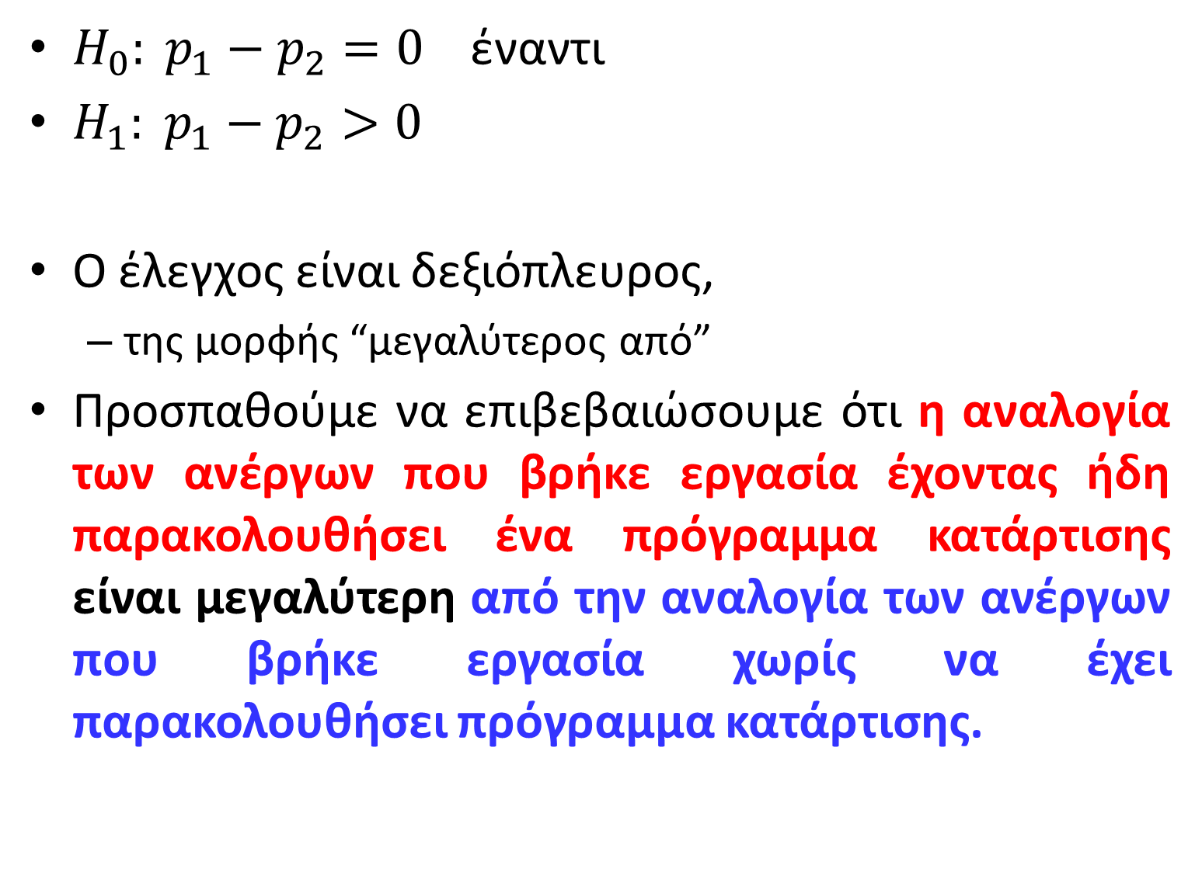
$Η_{0}: p_{1}−p_{2}=0$ έναντι
$Η_{1}: p_{1}−p_{2}>0$
Ο έλεγχος είναι δεξιόπλευρος,
  της μορφής “μεγαλύτερος από”
Προσπαθούμε να επιβεβαιώσουμε ότι η αναλογία των ανέργων που βρήκε εργασία έχοντας ήδη παρακολουθήσει ένα πρόγραμμα κατάρτισης είναι μεγαλύτερη από την αναλογία των ανέργων που βρήκε εργασία χωρίς να έχει παρακολουθήσει πρόγραμμα κατάρτισης.

Slide 9
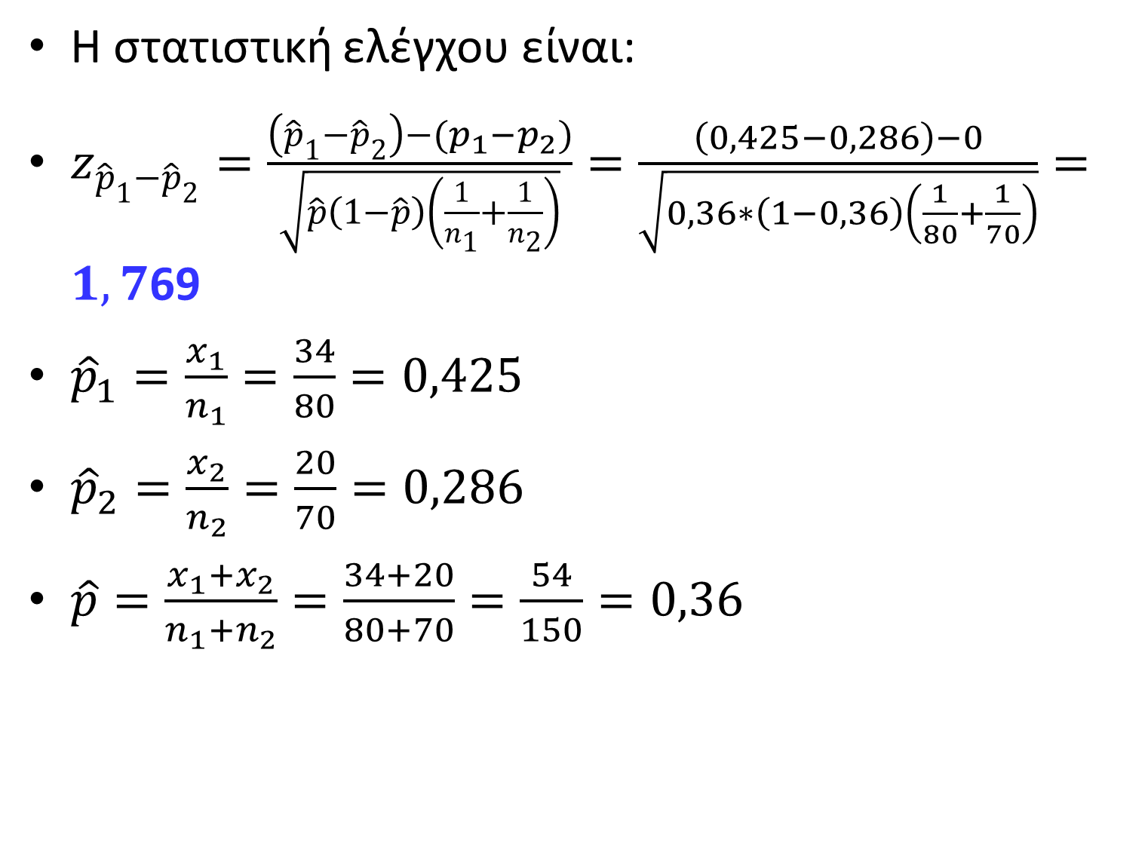
Η στατιστική ελέγχου είναι:
$z_{{\hat{p}}_{1}−{\hat{p}}_{2}}=\frac{\left({\hat{p}}_{1}−{\hat{p}}_{2}\right)−(p_{1}−p_{2})}{\sqrt{\hat{p}\left(1−\hat{p}\right)\left(\frac{1}{n_{1}}+\frac{1}{n_{2}}\right)}}=\frac{\left(0,425−0,286\right)−0}{\sqrt{0,36∗\left(1−0,36\right)\left(\frac{1}{80}+\frac{1}{70}\right)}}=1,7$69
${\hat{p}}_{1}=\frac{x_{1}}{n_{1}}=\frac{34}{80}=0,425$
${\hat{p}}_{2}=\frac{x_{2}}{n_{2}}=\frac{20}{70}=0,286$
$\hat{p}=\frac{x_{1}+x_{2}}{n_{1}+n_{2}}=\frac{34+20}{80+70}=\frac{54}{150}=0,36$

Slide 10
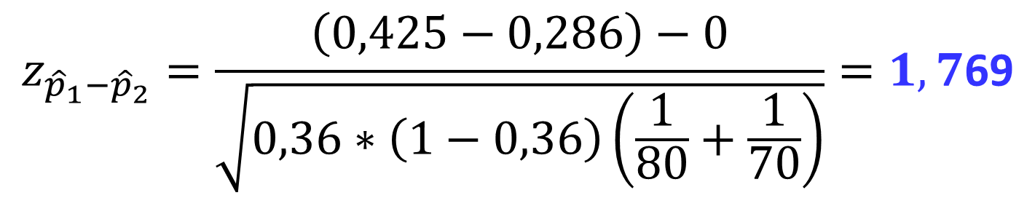
Ορίζουμε την περιοχή αποδοχής/απόρριψης
α=0,05 1-0,05=0,95
Περιοχή αποδοχής -1,64 έως 1,64
Η βασική υπόθεση απορρίπτεται
$$z_{{\hat{p}}_{1}−{\hat{p}}_{2}}=\frac{\left(0,425−0,286\right)−0}{\sqrt{0,36∗\left(1−0,36\right)\left(\frac{1}{80}+\frac{1}{70}\right)}}=1,7\text{69}$$
Ζ | 0,00 | 0,01 | 0,02 | 0,03 | 0,04 | 0,05 | 0,06
1,4 | 0,9192 | 0,9207 | 0,9222 | 0,9236 | 0,9251 | 0,9265 | 0,9279
1,5 | 0,9332 | 0,9345 | 0,9357 | 0,9370 | 0,9382 | 0,9394 | 0,9406
1,6 | 0,9452 | 0,9463 | 0,9474 | 0,9484 | 0,9495 | 0,9505 | 0,9515
1,7 | 0,9554 | 0,9564 | 0,9573 | 0,9582 | 0,9591 | 0,9599 | 0,9608

Slide 11
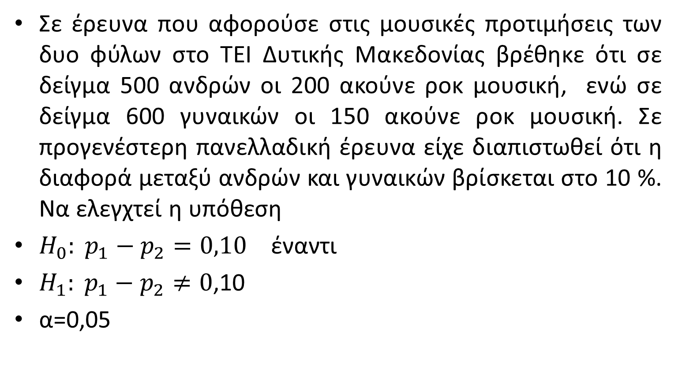
Σε έρευνα που αφορούσε στις μουσικές προτιμήσεις των δυο φύλων στο ΤΕΙ Δυτικής Μακεδονίας βρέθηκε ότι σε δείγμα 500 ανδρών οι 200 ακούνε ροκ μουσική, ενώ σε δείγμα 600 γυναικών οι 150 ακούνε ροκ μουσική. Σε προγενέστερη πανελλαδική έρευνα είχε διαπιστωθεί ότι η διαφορά μεταξύ ανδρών και γυναικών βρίσκεται στο 10 %. Να ελεγχτεί η υπόθεση
$Η_{0}: p_{1}−p_{2}=0,10$ έναντι
$Η_{1}: p_{1}−p_{2}≠0$,10
α=0,05

Slide 12
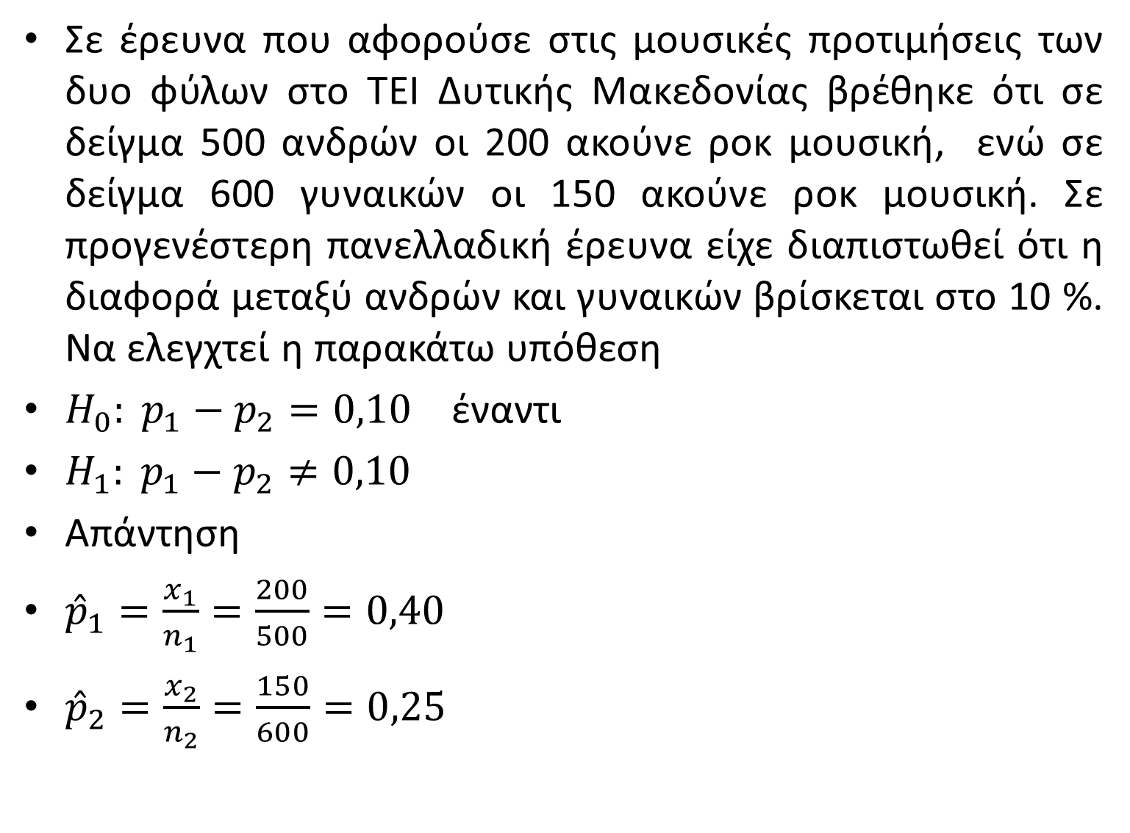
Σε έρευνα που αφορούσε στις μουσικές προτιμήσεις των δυο φύλων στο ΤΕΙ Δυτικής Μακεδονίας βρέθηκε ότι σε δείγμα 500 ανδρών οι 200 ακούνε ροκ μουσική, ενώ σε δείγμα 600 γυναικών οι 150 ακούνε ροκ μουσική. Σε προγενέστερη πανελλαδική έρευνα είχε διαπιστωθεί ότι η διαφορά μεταξύ ανδρών και γυναικών βρίσκεται στο 10 %. Να ελεγχτεί η παρακάτω υπόθεση
$Η_{0}: p_{1}−p_{2}=0,10$ έναντι
$Η_{1}: p_{1}−p_{2}≠0,10$
Απάντηση
${\hat{p}}_{1}=\frac{x_{1}}{n_{1}}=\frac{200}{500}=0,40$
${\hat{p}}_{2}=\frac{x_{2}}{n_{2}}=\frac{150}{600}=0,25$

Slide 13
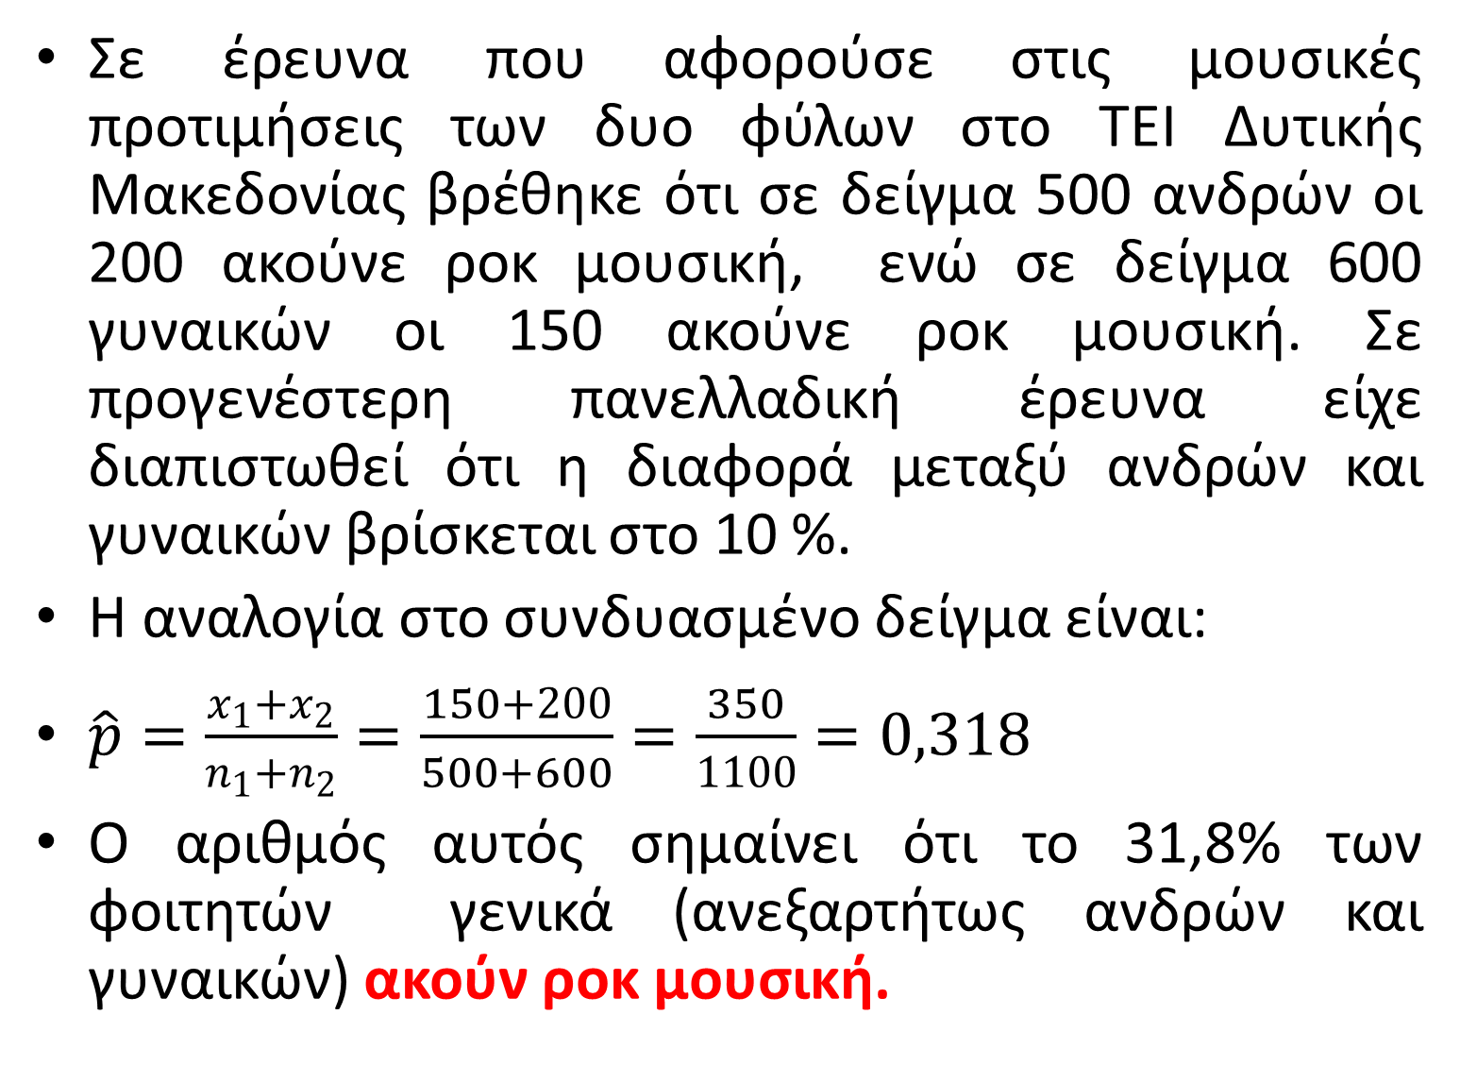
Σε έρευνα που αφορούσε στις μουσικές προτιμήσεις των δυο φύλων στο ΤΕΙ Δυτικής Μακεδονίας βρέθηκε ότι σε δείγμα 500 ανδρών οι 200 ακούνε ροκ μουσική, ενώ σε δείγμα 600 γυναικών οι 150 ακούνε ροκ μουσική. Σε προγενέστερη πανελλαδική έρευνα είχε διαπιστωθεί ότι η διαφορά μεταξύ ανδρών και γυναικών βρίσκεται στο 10 %.
Η αναλογία στο συνδυασμένο δείγμα είναι:
$\hat{p}=\frac{x_{1}+x_{2}}{n_{1}+n_{2}}=\frac{150+200}{500+600}=\frac{350}{1100}=0,318$
Ο αριθμός αυτός σημαίνει ότι το 31,8% των φοιτητών γενικά (ανεξαρτήτως ανδρών και γυναικών) ακούν ροκ μουσική.

Slide 14
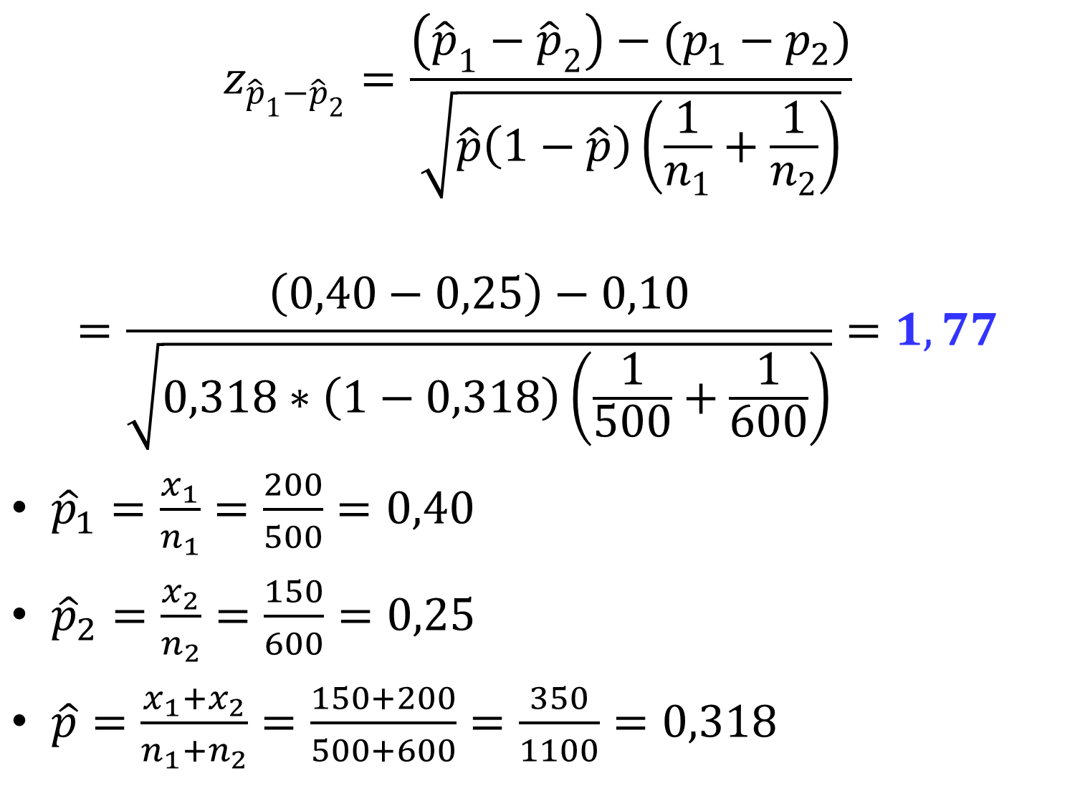
$$z_{{\hat{p}}_{1}−{\hat{p}}_{2}}=\frac{\left({\hat{p}}_{1}−{\hat{p}}_{2}\right)−(p_{1}−p_{2})}{\sqrt{\hat{p}\left(1−\hat{p}\right)\left(\frac{1}{n_{1}}+\frac{1}{n_{2}}\right)}}$$
$$=\frac{\left(0,40−0,25\right)−0,10}{\sqrt{0,318∗\left(1−0,318\right)\left(\frac{1}{500}+\frac{1}{600}\right)}}=1,77$$
${\hat{p}}_{1}=\frac{x_{1}}{n_{1}}=\frac{200}{500}=0,40$
${\hat{p}}_{2}=\frac{x_{2}}{n_{2}}=\frac{150}{600}=0,25$
$\hat{p}=\frac{x_{1}+x_{2}}{n_{1}+n_{2}}=\frac{150+200}{500+600}=\frac{350}{1100}=0,318$

Slide 15

$$z_{{\hat{p}}_{1}−{\hat{p}}_{2}}=\frac{\left(0,40−0,25\right)−0,10}{\sqrt{0,318∗\left(1−0,318\right)\left(\frac{1}{500}+\frac{1}{600}\right)}}=1,77$$
Ορίζουμε την περιοχή αποδοχής/απόρριψης
Περιοχή αποδοχής -1,96 έως 1,96
Η βασική υπόθεση δεν απορρίπτεται
α=0,05 α/2=0,025 1-α/2=1-0,025=0,975

Slide 16
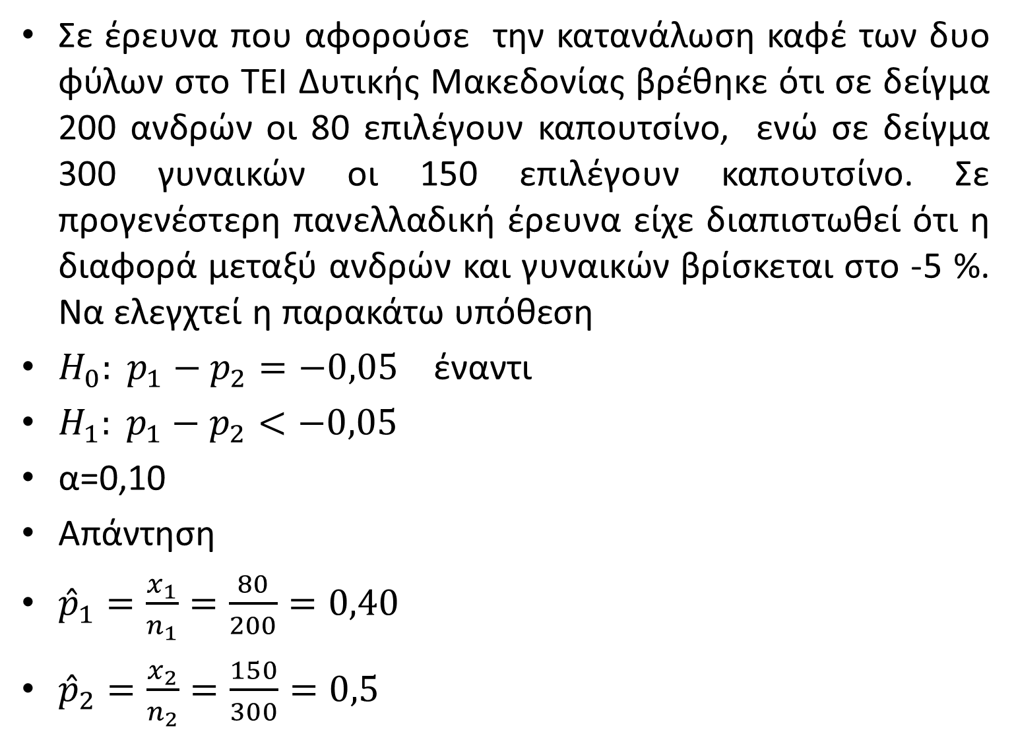
Σε έρευνα που αφορούσε την κατανάλωση καφέ των δυο φύλων στο ΤΕΙ Δυτικής Μακεδονίας βρέθηκε ότι σε δείγμα 200 ανδρών οι 80 επιλέγουν καπουτσίνο, ενώ σε δείγμα 300 γυναικών οι 150 επιλέγουν καπουτσίνο. Σε προγενέστερη πανελλαδική έρευνα είχε διαπιστωθεί ότι η διαφορά μεταξύ ανδρών και γυναικών βρίσκεται στο -5 %. Να ελεγχτεί η παρακάτω υπόθεση
$Η_{0}: p_{1}−p_{2}=−0,05$ έναντι
$Η_{1}: p_{1}−p_{2}<−0,05$
α=0,10
Απάντηση
${\hat{p}}_{1}=\frac{x_{1}}{n_{1}}=\frac{80}{200}=0,40$
${\hat{p}}_{2}=\frac{x_{2}}{n_{2}}=\frac{150}{300}=0,5$

Slide 17
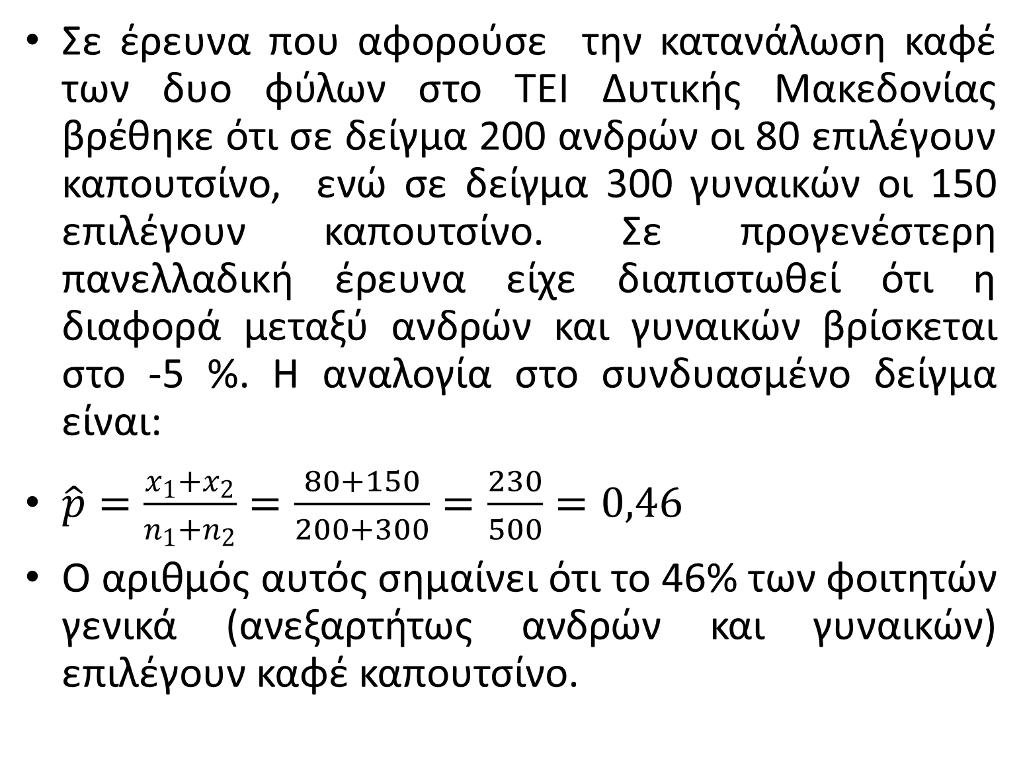
Σε έρευνα που αφορούσε την κατανάλωση καφέ των δυο φύλων στο ΤΕΙ Δυτικής Μακεδονίας βρέθηκε ότι σε δείγμα 200 ανδρών οι 80 επιλέγουν καπουτσίνο, ενώ σε δείγμα 300 γυναικών οι 150 επιλέγουν καπουτσίνο. Σε προγενέστερη πανελλαδική έρευνα είχε διαπιστωθεί ότι η διαφορά μεταξύ ανδρών και γυναικών βρίσκεται στο -5 %. Η αναλογία στο συνδυασμένο δείγμα είναι:
$\hat{p}=\frac{x_{1}+x_{2}}{n_{1}+n_{2}}=\frac{80+150}{200+300}=\frac{230}{500}=0,46$
Ο αριθμός αυτός σημαίνει ότι το 46% των φοιτητών γενικά (ανεξαρτήτως ανδρών και γυναικών) επιλέγουν καφέ καπουτσίνο.

Slide 18
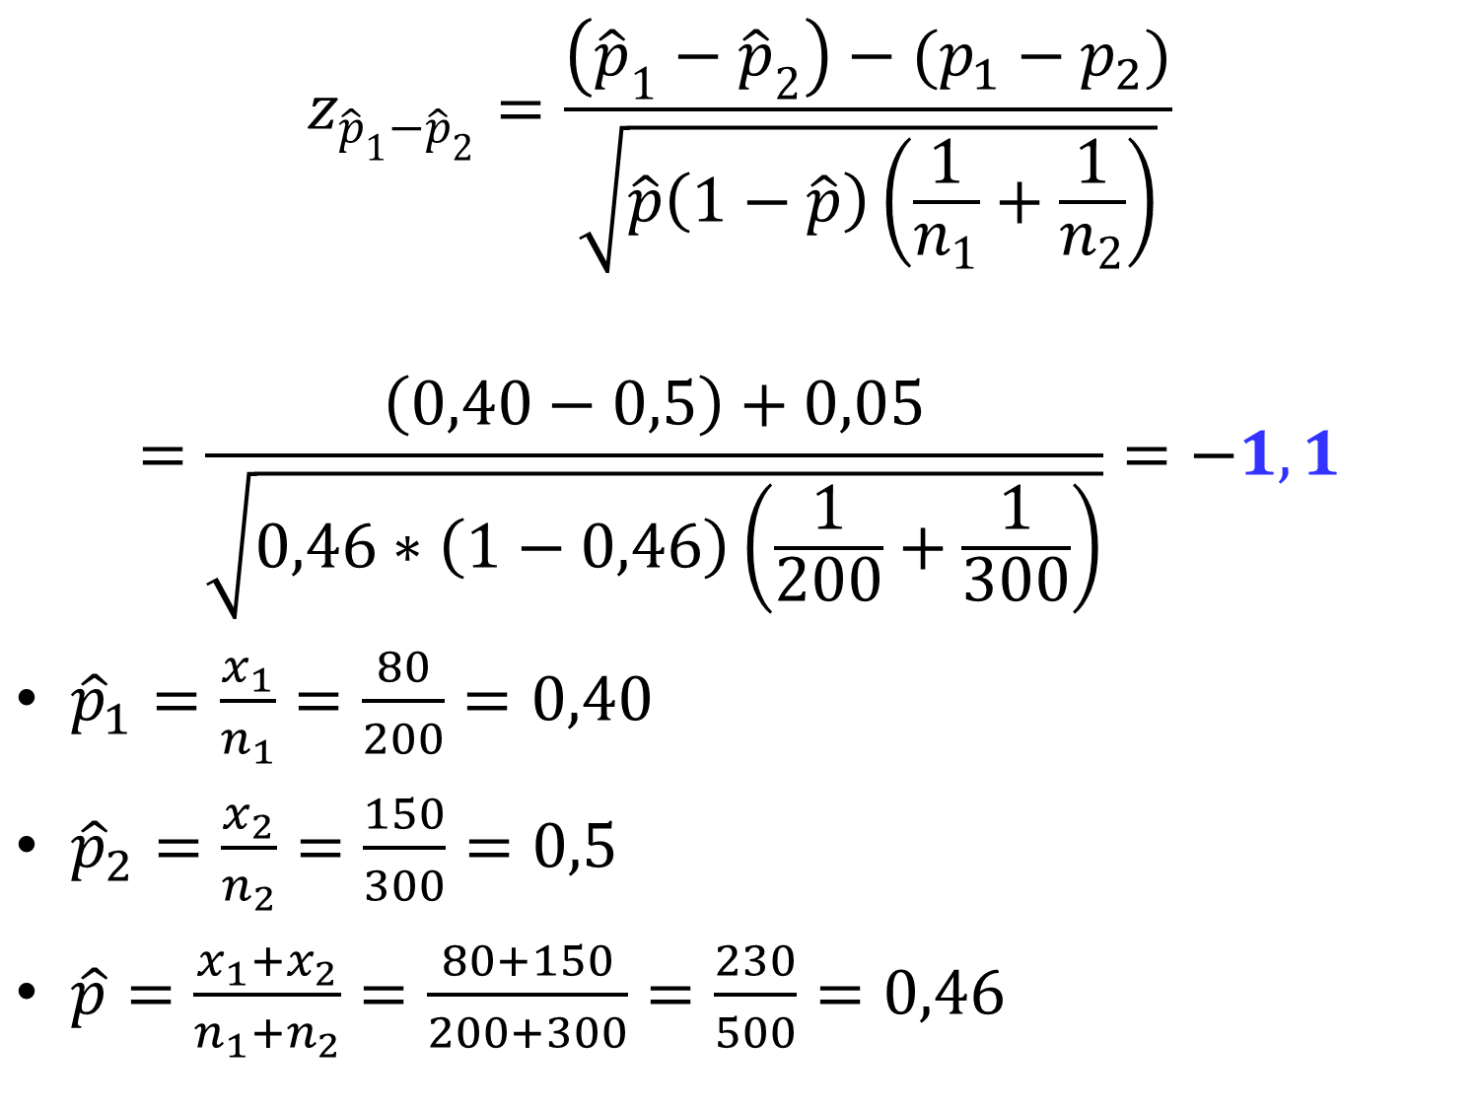
$$z_{{\hat{p}}_{1}−{\hat{p}}_{2}}=\frac{\left({\hat{p}}_{1}−{\hat{p}}_{2}\right)−(p_{1}−p_{2})}{\sqrt{\hat{p}\left(1−\hat{p}\right)\left(\frac{1}{n_{1}}+\frac{1}{n_{2}}\right)}}$$
$$=\frac{\left(0,40−0,5\right)+0,05}{\sqrt{0,46∗\left(1−0,46\right)\left(\frac{1}{200}+\frac{1}{300}\right)}}=−1,1$$
${\hat{p}}_{1}=\frac{x_{1}}{n_{1}}=\frac{80}{200}=0,40$
${\hat{p}}_{2}=\frac{x_{2}}{n_{2}}=\frac{150}{300}=0,5$
$\hat{p}=\frac{x_{1}+x_{2}}{n_{1}+n_{2}}=\frac{80+150}{200+300}=\frac{230}{500}=0,46$

Slide 19

$$z_{{\hat{p}}_{1}−{\hat{p}}_{2}}\frac{\left(0,40−0,5\right)+0,05}{\sqrt{0,46∗\left(1−0,46\right)\left(\frac{1}{200}+\frac{1}{300}\right)}}=−1,1$$
Ορίζουμε την περιοχή αποδοχής/απόρριψης
Περιοχή αποδοχής -1,65 έως 1,65
Η βασική υπόθεση δεν απορρίπτεται
α=0,05 1-α=1-0,05=0,95
Ζ | 0,00 | 0,01 | 0,02 | 0,03 | 0,04 | 0,05 | 0,06
1,4 | 0,9192 | 0,9207 | 0,9222 | 0,9236 | 0,9251 | 0,9265 | 0,9279
1,5 | 0,9332 | 0,9345 | 0,9357 | 0,9370 | 0,9382 | 0,9394 | 0,9406
1,6 | 0,9452 | 0,9463 | 0,9474 | 0,9484 | 0,9495 | 0,9505 | 0,9515
1,7 | 0,9554 | 0,9564 | 0,9573 | 0,9582 | 0,9591 | 0,9599 | 0,9608

